Slide 1
書籍管理系統
ACS105120許浡華

Slide 2
目錄
1、設計概念 p3
2、架構圖 p4
3、功能介紹 p5

Slide 3
設計概念
簡單
方便 實用

Slide 4
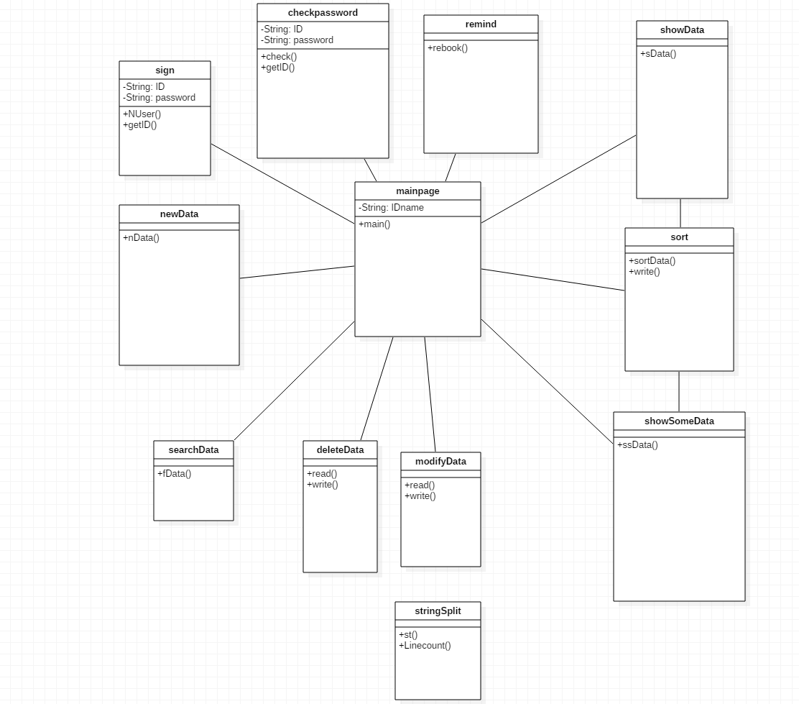
架構圖

Slide 5

一般功能
登入\新增資料\顯示所有或某一分類資料\查詢\刪除\修改

Slide 6

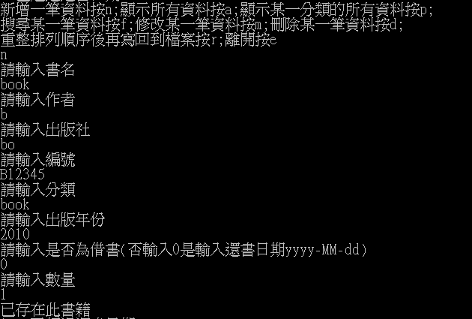
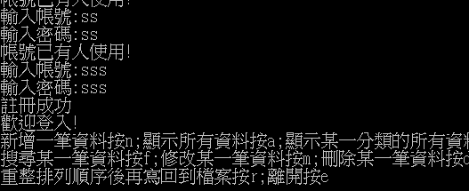
額外功能
還書提醒/重複檢查/新使用者

